Slide 1
Aljabar Matriks dan Vector Random

Slide 2
Agenda
Basic Matrik
3
Konsep
4
Vector Mean
6
11
14

Slide 3
Basic Matrix
3
Dasar-dasar Matrix pada metode multivariat adalah sebagai berikut :
Data multivariat dapat dengan mudah ditampilkan sebagai array angka
Metode multivariat sangat difasilitasi dengan penggunaan aljabar matriks
Konsep yang sangat mendasar yang penting untuk interpretasi geometris dan penjelasan aljabar teknik statistik
Mempelajari dasar-dasar aljabar matriks

Slide 4
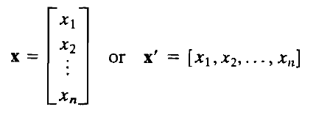
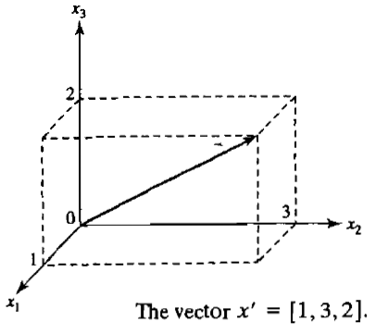
4.Dasar Matrix
Array x dari n bilangan real x1, x2, …. , Xn disebut vektor, dan ditulis Seperti berikut:
Vektor x dapat direpresentasikan secara geometris sebagai garis berarah dalam n dimensi
Komponen X1 di sepanjang sumbu pertama, x2 di sepanjang sumbu kedua, .,. , dan Xn sepanjang sumbu ke-n.
Untuk n = 3 dapat dilihat seperti pada gambar.

Slide 5
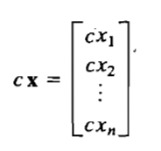
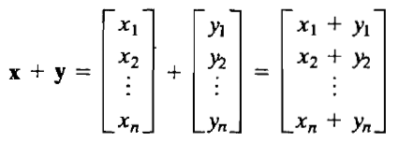
Dasar Matrix
Suatu vektor dapat diperbesar atau diperkecil dengan mengalikannya dengan suatu konstanta c. Secara khusus, kita mendefinisikan vektor c x matrix
Vektor dapat ditambahkan.
Penambahan x dan y didefinisikan sebagai berikut:
cx adalah vektor yang diperoleh dengan mengalikan setiap elemen dari x dengan c

Slide 6
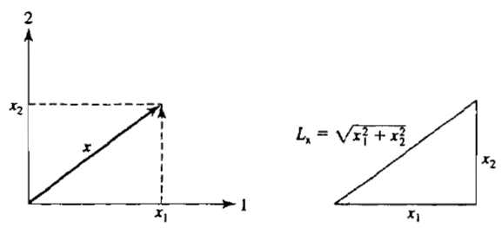
Dasar Matrix
Vektor memiliki arah dan panjang. Dalam n = 2 dimensi seperti gambar berikut
Panjang x, ditulis L., didefinisikan sebagai berikut:
Secara geometris, panjang vektor dalam dua dimensi dapat dilihat sebagai sisi miring dari segitiga siku-siku. Seperti Gambar berikut
Panjang vektor x' = [x1, x2,… xn], dengan n komponen, didefinisikan berikut
Perkalian vektor x dengan skalar c mengubah panjangnya

Slide 7
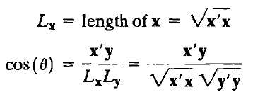
Dasar Matrix
Dengan menggunakan perkalian dalam, kita mendapatkan perpanjangan alami dari panjang dan sudut ke vektor

Slide 8
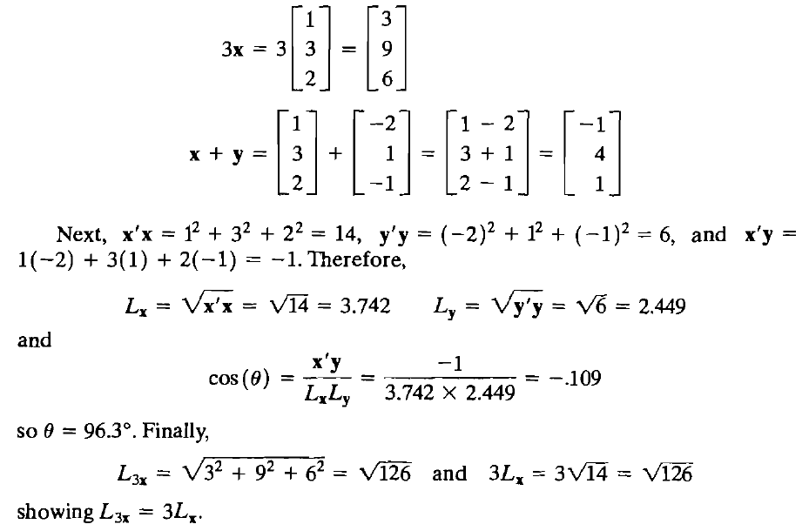
Contoh
Contoh 1:
Diketahui vektor x' = [1,3,2] dan y' = [-2,1, -1],
Carilah 3x dan x + y.
Selanjutnya, tentukan panjang x, panjang y, dan sudut antara x dan y.
Periksa apakah panjang 3x adalah tiga kali panjang x.

Slide 9
Dasar Matrix
Sepasang vektor x dan y dengan dimensi yang sama dikatakan bergantung linier jika terdapat konstanta Cl dan C2, keduanya tidak nol, sehingga
Himpunan vektor X1, X2, ... , Xk dikatakan bergantung linier jika terdapat konstanta Cl, Cz, ... , Cb tidak semuanya nol, sehingga

Slide 10
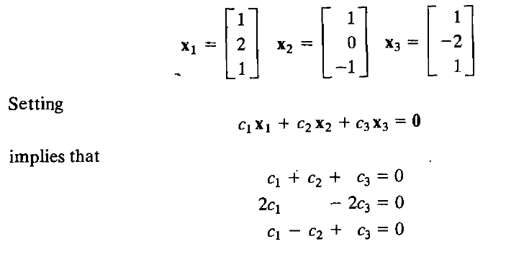
Contoh
Contoh 2: (Mengidentifikasi vektor bebas linier) Perhatikan himpunan vektor

Slide 11
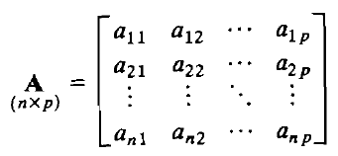
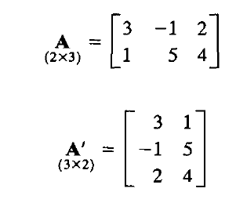
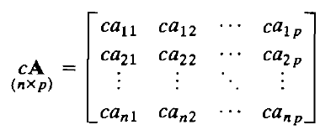
Matriks
Matriks adalah sembarang Array persegi panjang dari bilangan real. Tampilan array adalah n baris dan kolom p oleh
Operasi transpose A' suatu matriks mengubah kolom menjadi baris, sehingga kolom pertama A menjadi baris pertama A', kolom kedua menjadi baris kedua, dan seterusnya.
Matriks juga dapat dikalikan dengan konstanta c. Produk cA adalah matriks yang dihasilkan dari mengalikan setiap elemen A dengan c. Dengan demikian
matriks A dan B dengan dimensi yang sama dapat dijumlahkan. Jumlah A + B memiliki entri (i,j)th aij + bij

Slide 12
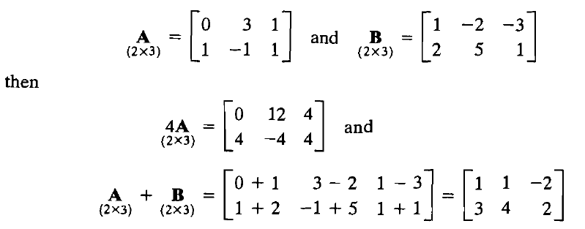
Operasi Matrix
Contoh 2.4 (Jumlah dua matriks dan perkalian matriks dengan konstanta)
Perkalian dua matriks juga dapat ditentukan jika dimensi matriks-matriks tersebut sesuai dengan cara berikut: Bila A adalah (n X k) dan B adalah (k X p), sehingga jumlah elemen dalam satu baris adalah A sama dengan banyaknya elemen pada kolom B, kita dapat membentuk perkalian matriks AB. Sebuah elemen dari matriks baru AB dibentuk dengan mengambil hasil kali dalam setiap baris A dengan setiap kolom B.

Slide 13
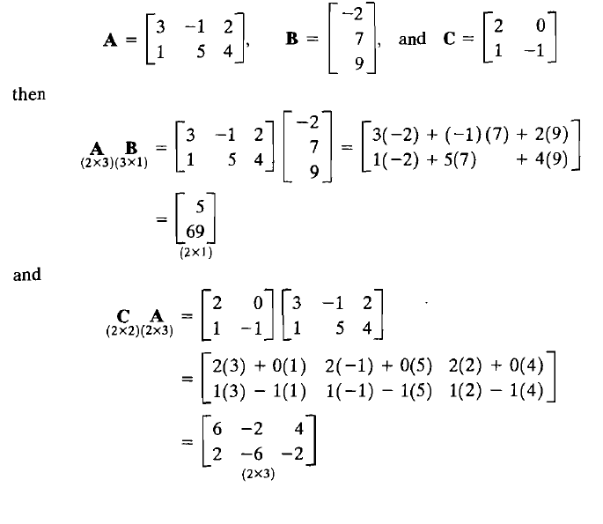
Operasi Matrix
Perkalian

Slide 14
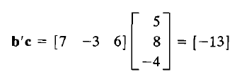
Operasi Matrix
Beberapa tipe dan dimensinya
Maka:
Perkalian d' A b adalah vektor 1 X 1 atau bilangan tunggal

Slide 15
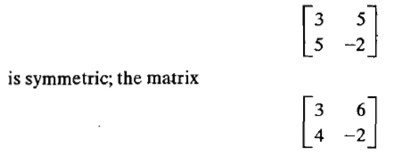
Operasi Matrix
A symmetric matrix
Jika dua matriks bujur sangkar A dan B berukuran sama, hasil kali AB dan BA terdefinisi, meskipun keduanya tidak harus sama
Jika kita misalkan I menunjukkan matriks kuadrat dengan satu pada diagonal dan nol di tempat lain, maka dari definisi perkalian matriks bahwa (i, j) dari AI adalah ai1 X 0 + ... + ai.j-1 X 0 + aij X 1 + ai.j+1 X 0 + .. , + aik X 0 = aij, jadi AI = A. Demikian pula, lA = A
Matriks I berlaku seperti 1 pada perkalian biasa (1·a = a '1= a), sehingga disebut matriks identitas
Hubungan skalar fundamental tentang keberadaan bilangan terbalik a-I sehingga a-la = aa-I = 1 jika a ≠ 0 memiliki ekstensi aljabar matriks berikut: Jika terdapat matriks B sehingga
maka B disebut invers dari A dan dilambangkan dengan A^{-I}

Slide 16
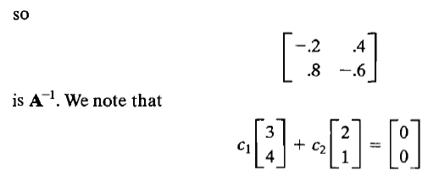
Operasi Matrix
Contoh invers matriks
Matriks Inversnya adalah:
menyiratkan bahwa Cl = C2 = 0, sehingga kolom A bebas linier. Ini menegaskan kondisi yang dinyatakan

Slide 17
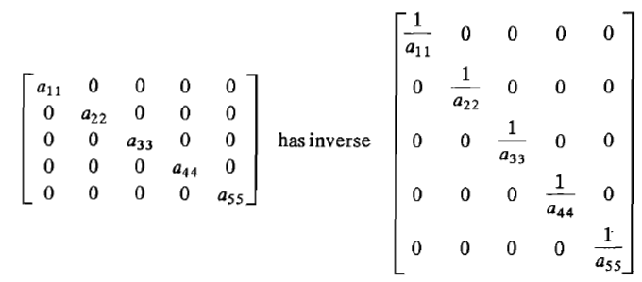
Operasi Matrix
invers matriks
jika jumlah kolom pada hampir 0 untuk beberapa konstanta C1, .•. , Ck, maka
AA^{-I} dan A^{-I} A = I
Matriks diagonal memiliki invers

Slide 18
Operasi Matrix
invers matriks 2x2
Determinant :
$$A^{−1}=\frac{1}{|A|}\left[\begin{matrix}a_{22} & {−a}_{12} \\ {−a}_{21} & a_{11}\end{matrix}\right]$$

Slide 19
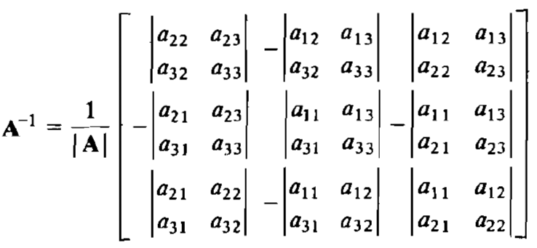
Operasi Matrix
invers matriks 3x3
Determinant : |A|
$$A=\left[\begin{matrix}a_{11} & a_{12} & a_{13} \\ a_{21} & a_{22} & a_{23} \\ a_{31} & a_{32} & a_{33}\end{matrix} \begin{matrix}a_{11} & a_{12} \\ a_{21} & a_{22} \\ a_{31} & a_{32}\end{matrix}\right]$$

Slide 20
Operasi Matrix
Tugas
Carilah Invers dari
No 1.
$$A=\left[\begin{matrix}8 & 4 \\ 2 & 6\end{matrix}\right]$$
No 2.
$$B=\left[\begin{matrix}8 & 2 & 6 \\ 4 & 6 & 10 \\ 8 & 12 & 4\end{matrix}\right]$$

Slide 21
Thank you
Mirjam Nilsson​
mirjam@contoso.com
www.contoso.com

